Slide 1
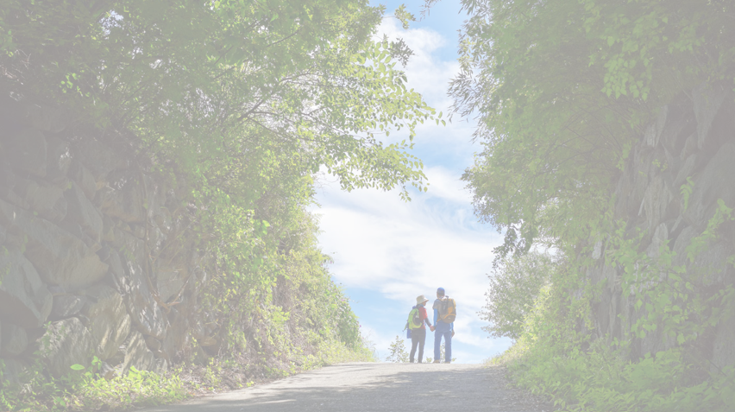
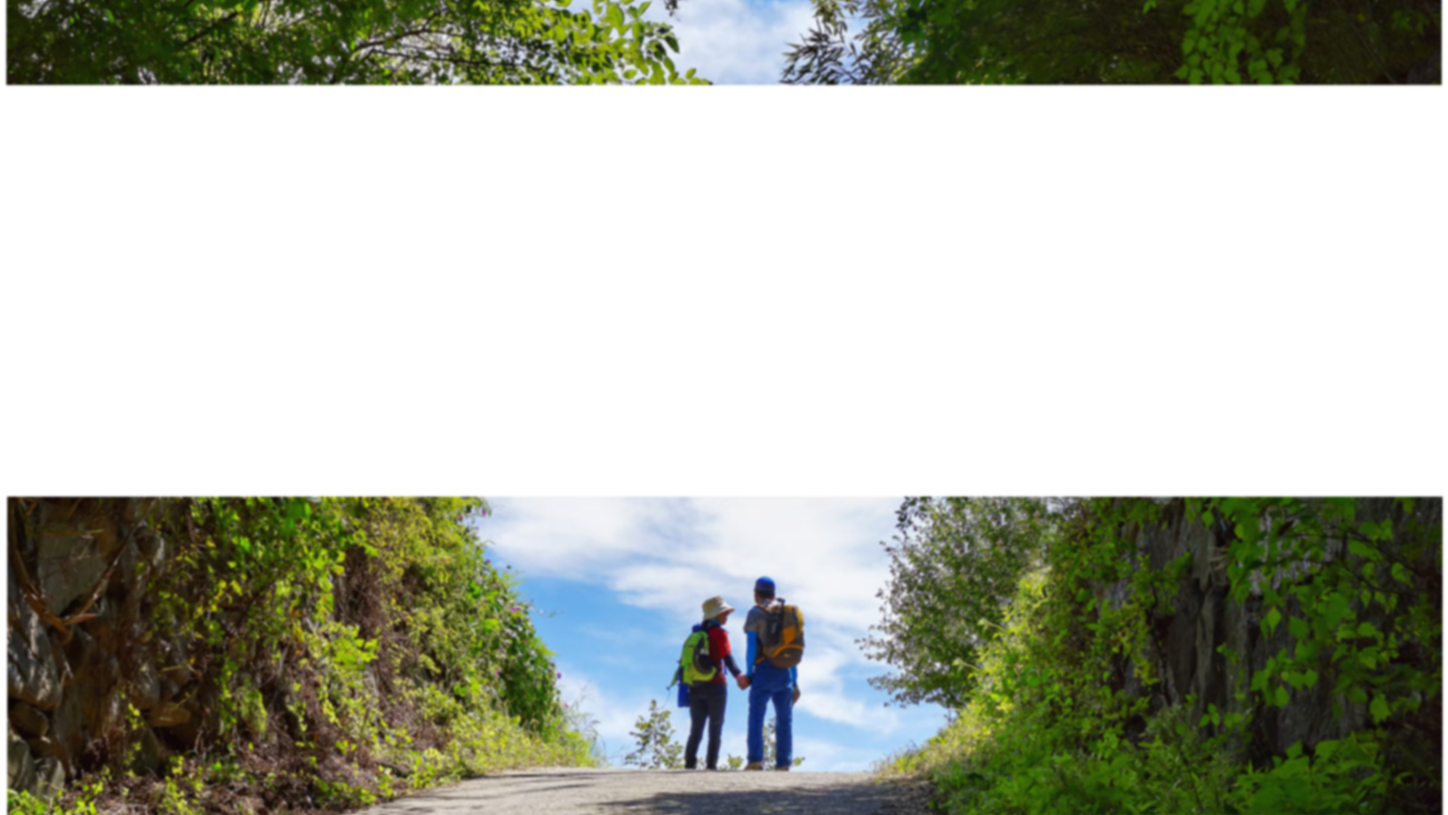
국립공원 활성화 방안
팀명 : 꾸깃
팀원 : 김수희 , 백혜인 , 전진주 , 정현준

Slide 2


CONTENTS
01
주제 선정 배경
02
제안 1. 대중교통 여건개선
03
제안 2. 둘레길 활성화
04
기대효과

Slide 3
공모주제의 재정의
들어가기 전에
주제: 국립공원 활성화
활성화란?
1. 기존의 국립공원 이용객의 방문 빈도를 높이거나
2. 국립공원 비이용자들의 방문율을 높이는 것
-> 우리는 국립공원 비이용자들의 방문율을 높이는 것에 초점을 둠
WHY?
국립공원은 공공자원으로서
성별, 연령 등의 조건과 상관없이 모든 국민들이 동등하게 누릴 수 있어야 하며,
이 환경을 조성하는 것이 국립공원공단의 역할이다
-> 환경 조성은 교통이나 시설 등의 물리적인 인프라 뿐만 아니라 컨텐츠까지 조성하는 것이다.

Slide 4

Part1
주제 선정 배경

Slide 5
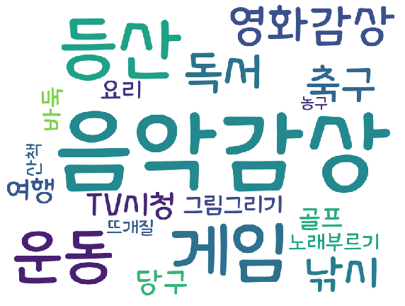
01
타겟 선정 및 근거
주제 선정 배경
(단위:%)
한국인이 좋아하는 취미_성연령별 상위 5위(갤럽리포트)

Slide 6
01
타겟 선정 및 근거
주제 선정 배경
(단위:%)
 | 게시글 작성 | 정보 공유 | 후기, 추천 작성
20대 | 31.05 | 32.06 | 33.52
30대 | 10.17 | 10.25 | 10.01
40대 | 17.83 | 20.75 | 12.32
50대 | 10.37 | 8.51 | 7.32
60대 | 0.51 | 0.35 | 0.24
-> SNS 상 정보공유. 추천을 받는 비율은 20대가 가장 높음
20대의 자아존중감과 SNS활동 특성 : 20대의 SNS 활동 분석(ICT통계정보연구실)

Slide 7
01
국립공원 탐색
주제 선정 배경
산악형 국립공원 | 도시근교형 국립공원 | 해상.해안형 국립공원 | 사적형 국립공원
지리산 국립공원 | 북한산국립공원 | 한려해상 | 경주 국립공원
설악산 국립공원 | 계룡산국립공원 | 태안해안
속리산 국립공원 | 무등산국립공원 | 변산반도
내장산 국립공원 |  | 다도해해상국립공원
가야산 국립공원
덕유산 국립공원
오대산 국립공원
주왕산 국립공원
치악산 국립공원
월악산 국립공원
소백산 국립공원
월출산 국립공원
한라산 국립공원
국립공원의 유형(한국의산하 홈페이지)

Slide 8
01
국립공원 탐색
주제 선정 배경
(단위:%)
 | 산악형 국립공원 | 도시근교형 국립공원 | 해상.해안형 국립공원
20대 | 6.7 | 11.4 | 7.0
30대 | 13.8 | 14.6 | 16.0
40대 | 23.0 | 21.6 | 22.2
50대 | 29.4 | 25.5 | 29.4
60대 | 22.8 | 19.7 | 22.2
-> 20대의 국립공원 방문율이 다른 연령에 비하여 매우 낮고 그 중 도시근교형의 비율이 높음
NPRI 2017-21 국립공원 여가 휴양 실태조사(국립공원관리공단 국립공원연구원)

Slide 9
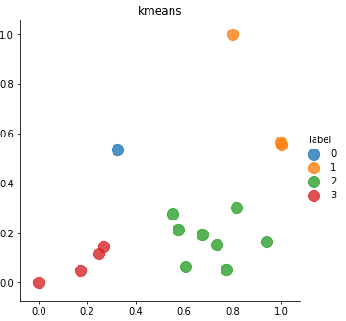
01
국립공원 탐색
주제 선정 배경
탐방객수
군집분석 K-means
: 특성이 비슷한 데이터끼리 그룹별로 분류
1. 데이터 포인트를 가장 가까운 클러스터 중심에 할당
2. 클러스터에 할당된 데이터의 포인트의 평균으로 클러스터를 다시 지정
3. 클러스터의 데이터포인트가 변동이 없을 때까지 반복
4. 보다 정확한 분석을 위해 Min-Max Scaling 후 진행
무등산
계룡산
인지도는 낮지만 탐방객 수가 많은 무등산과
인지도는 높지만 탐방객 수가 낮은 계룡산을 비교하여
탐방객 수에 영향을 미치는 요인 분석
인지도
국립공원별 대내외 인지도 조사(국립공원관리공단) / 2019 국립공원기본통계(국립공원관리공단)

Slide 10
Part2
제안 1. 대중교통 여건개선

Slide 11
02
배경 및 현황분석
제안1. 대중교통 여건개선
(단위:%)
 | 산악형 국립공원 | 도시근교형 국립공원 | 해상.해안형 국립공원
자가용 | 68.8 | 49.8 | 67.5
전세버스 | 18.6 | 2.7 | 14.5
대중교통 | 10.6 | 40.5 | 16.8
-> 도시근교형 국립공원의 대중교통 이용률이 다른 유형의 국립공원보다 매우 높음
NPRI 2017-21 국립공원 여가 휴양 실태조사(국립공원관리공단 국립공원연구원)

Slide 12
02
배경 및 현황분석
제안1. 대중교통 여건개선
(단위:%)
 | 가야산 | 계룡산 | 내장산 | 덕유산 | 무등산 | 북한산 | 설악산 | 소백산 | 속리산 | 오대산 | 월악산 | 월출산 | 주왕산 | 지리산 | 치악산 | 한라산 | 태백산
자가용 | 74.5 | 83 | 84.3 | 73.4 | 55.7 | 21.6 | 57.9 | 65.6 | 77.3 | 68.2 | 69.3 | 71.6 | 49.4 | 61.1 | 78.9 | 58.6 | 78.8
전세버스 | 16.4 | 2.2 | 8.4 | 13.2 | 7.4 | 0.8 | 17.9 | 20.2 | 16.8 | 25.4 | 26.0 | 18.3 | 44.9 | 15.7 | 9.6 | 13.0 | 15.5
대중교통 | 7.7 | 11.8 | 6.2 | 12.5 | 34.7 | 65.0 | 23.9 | 13.0 | 4.6 | 6.0 | 2.7 | 6.8 | 4.0 | 21.7 | 11.5 | 17.0 | 5.5
-> 무등산에 비해 계룡산 방문객의 대중교통 이용률이 낮음
NPRI 2017-21 국립공원 여가 휴양 실태조사(국립공원관리공단 국립공원연구원)

Slide 13
02
배경 및 현황분석
제안1. 대중교통 여건개선
20대의
주요 교통수단은
대중교통
“대중교통의 편리성을 개선하면
20대의국립공원 방문율을 높일 수 있을 것이다”
NPRI 2017-21 국립공원 여가 휴양 실태조사(국립공원관리공단 국립공원연구원)

Slide 14


02
데이터 수집 및 정의
제안1. 대중교통 여건개선
출처
타입
정형데이터
정형데이터
키워드
대전 버스, 광주 버스
지역내 대중교통 이용지표
내용
광주광역시 BIS 버스정보
(노선-정류소, 노선, 정류소)
대전광역시 버스정보 조회서비스
(노선, 정류소)
총 14657건
2018.01.01~2018.12.31
정류장 요일별 승하차 이용인원
총 4285건

Slide 15
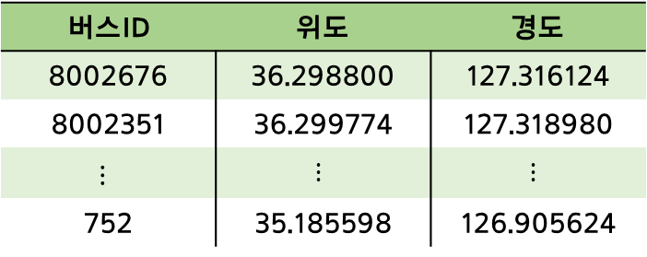
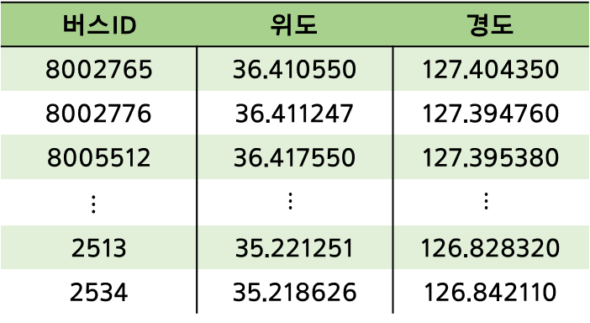
02
데이터 전처리
제안 1. 대중교통 여건개선
필요한 버스정류장 데이터는 국립공원 인근 버스정류장
-> 대전, 광주에 해당하는 전체 버스정류장 데이터에서 위도, 경도 범위를 설정
계룡산 : 36.293291 < 위도 < 36.401253
127.164302 < 경도 < 127.328286
무등산 : 35.081903 < 위도 < 35.194757
126.904646 < 경도 < 127.132167
버스ID | 위도 | 경도
8002765 | 36.410550 | 127.404350
8002776 | 36.411247 | 127.394760
8005512 | 36.417550 | 127.395380
$$⋮$$ | $$⋮$$ | $$⋮$$
2513 | 35.221251 | 126.828320
2534 | 35.218626 | 126.842110
버스ID | 위도 | 경도
8002676 | 36.298800 | 127.316124
8002351 | 36.299774 | 127.318980
$$⋮$$ | $$⋮$$ | $$⋮$$
752 | 35.185598 | 126.905624
광주 3604개 + 대전 10815개
광주 1022개 + 대전 226개

Slide 16
02
데이터 전처리
제안 1. 대중교통 여건개선
계룡산과 무등산 지역의 하루 버스 총 운행횟수를 비교
버스노선별 하루 버스 운행횟수 = (막차시간 – 첫차시간) / 배차간격
정류장별 하루 버스 운행횟수 = SUM(각 버스노선별 하루 버스 운행횟수)
하루버스 총 운행횟수 = SUM(각 정류장별 하루 버스 운행횟수)
대전버스리스트.json
[ {
"id": "8002142",
"staion_name": "덕명동운암네오미아",
"bus_list": " 102, 103, 104, 11, 113, 117"
},
{
"id": "8001878",
"staion_name": "삼성화재연수원",
"bus_list": " 102, 103, 104, 11, 113, 117"
} ...
대전버스배차.json
[ {
"bus_no": "1",
"start_time": "0600",
"end_time": "2230",
"interval": "30",
"count": 33
},
{
"bus_no": "2",
...

Slide 17
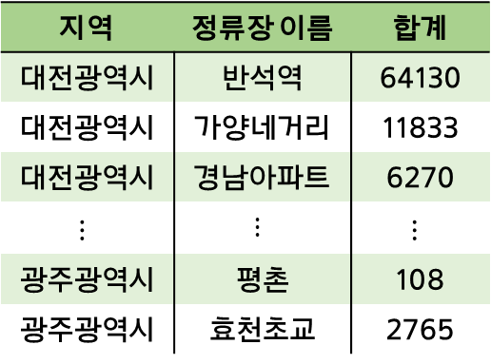
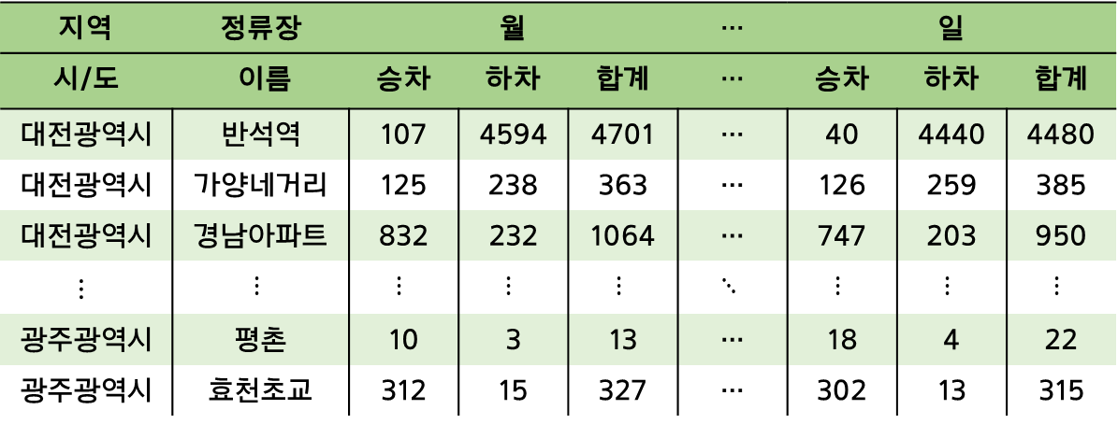
02
데이터 전처리
제안 1. 대중교통 여건개선
평일과 주말의 편차가 심하기 때문에 요일별 평균데이터 비교보다 전처리를 통해 주간 평균데이터를 사용
정류장별 주간 평균 이용인원 = SUM( 정류장별 요일별 평균 이용인원 데이터 )
(단위:명)
지역 | 정류장 | 월 |  |  | … | 일
시/도 | 이름 | 승차 | 하차 | 합계 | … | 승차 | 하차 | 합계
대전광역시 | 반석역 | 107 | 4594 | 4701 | … | 40 | 4440 | 4480
대전광역시 | 가양네거리 | 125 | 238 | 363 | … | 126 | 259 | 385
대전광역시 | 경남아파트 | 832 | 232 | 1064 | … | 747 | 203 | 950
$$⋮$$ | $$⋮$$ | $$⋮$$ | $$⋮$$ | $$⋮$$ | $$⋱$$ | $$⋮$$ | $$⋮$$ | $$⋮$$
광주광역시 | 평촌 | 10 | 3 | 13 | … | 18 | 4 | 22
광주광역시 | 효천초교 | 312 | 15 | 327 | … | 302 | 13 | 315
(단위:명)
지역 | 정류장 이름 | 합계
대전광역시 | 반석역 | 64130
대전광역시 | 가양네거리 | 11833
대전광역시 | 경남아파트 | 6270
$$⋮$$ | $$⋮$$ | $$⋮$$
광주광역시 | 평촌 | 108
광주광역시 | 효천초교 | 2765
대중교통 이용지표(TS한국교통안전공단)

Slide 18
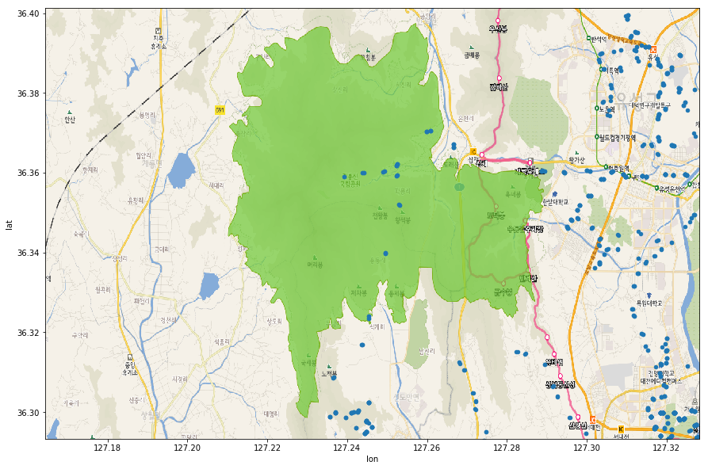
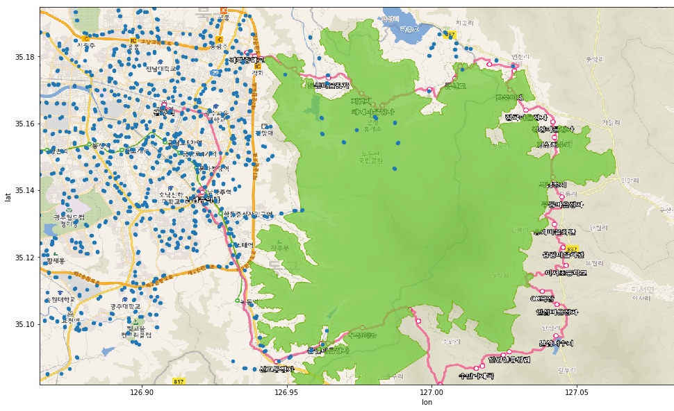
02
데이터 분석
제안 1. 대중교통 여건개선
계룡산
무등산
 | 계룡산 | 무등산
탐방객수 | 1,721,745 | 3,513,576
버스정류장수 | 226 | 1,022
버스하루 총 운행횟수 | 33,630 | 359,425

Slide 19
02
데이터 분석
제안 1. 대중교통 여건개선
계룡산
무등산
인근 버스정류장 개수, 버스 총 운행횟수에서 현저하게 차이가 남
-> 두 국립공원 중 교통이 불편한 계룡산에 초점을 맞추어 교통의 접근성을 높이는 방안 모색

Slide 20
02
결론:셔틀버스 신설 및 노선추천
제안 1. 대중교통 여건개선
대중교통(버스, 지하철)은 시에서 관리 -> 노선 추천에 대한 적용이 어려움
따라서 국립공원 자체내에서 셔틀버스 운용 방안 추천
-> 계룡산을 이용하고자 하는 탐방객들에게 편리성을 제공하고 접근성을 높임
대전의 주간 평균 이용객수 데이터를 활용
->버스이용객수가 많은 지역을 경유하면서 국립공원과의 최단거리를 고려
(단위:명)
정류장 이름 | 합계
대전역 | 118052
복합터미널 | 114257
은하수네거리 | 76781
으느정이거리 | 73523
반석역 | 64130
충남대학교 | 48946
대전역/역전시장 | 43418
갤러리아타임월드 | 39175
(단위:명)

Slide 21
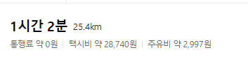

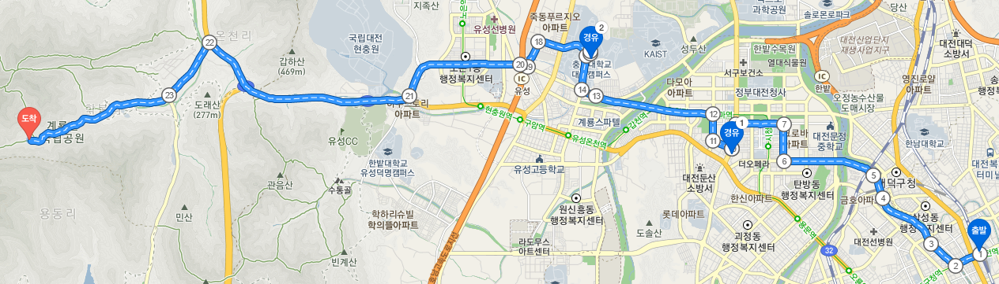

02
결론:셔틀버스 신설 및 노선추천
제안 1. 대중교통 여건개선
노선1. 대전역 – 동학사
동학사
충남대학교
은하수네거리
대전역

Slide 22
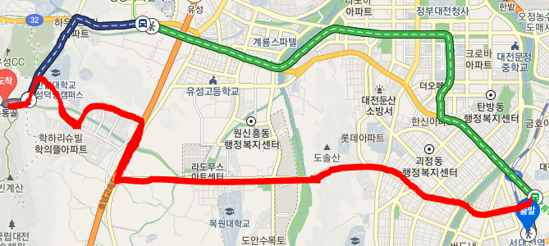
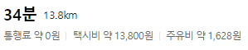
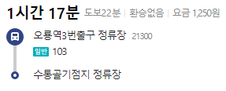
02
결론:셔틀버스 신설 및 노선추천
제안 1. 대중교통 여건개선
서울/부산과 교통접근성이 좋은 서대전역, 계룡산의 또 다른 탐방로 수통골 노선을 생성
서대전역 – 수통골역 노선 사이에 버스이용객수가 많은 지점을 경유지로 설정
현재 서대전역 – 수통골 대중교통 노선
서대전역 – 수통골 주요 버스정류장
(단위:명)
정류장 이름 | 합계
변동오거리 | 7108
안골네거리 | 5666
내동네거리 | 3324
목원대네거리 | 6623
목원대학교 | 14646
대학교의 버스이용객수가 많음
-> 셔틀 노선의 경유지로 활용
20대의 유입 효과를 기대할 수 있을 것

Slide 23
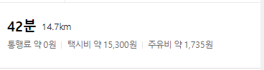
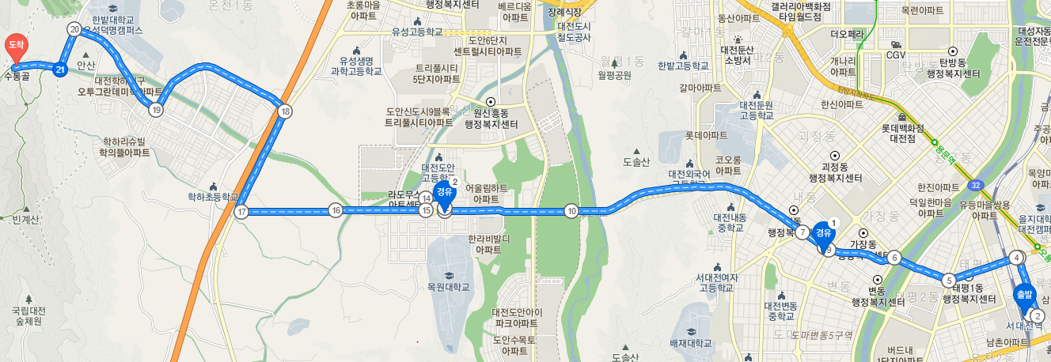
02
결론:셔틀버스 신설 및 노선추천
제안 1. 대중교통 여건개선
노선2. 서대전역 – 수통골
수통골
목원대학교
변동오거리
서대전역

Slide 24
Part3
제안 2. 둘레길 활성화

Slide 25
Part3
2-1 둘레길 분석

Slide 26
03
배경 및 현황분석
제안 2-1 둘레길 분석
 | 평균 | 가야산 | 계룡산 | 내장산 | 덕유산 | 무등산 | 북한산 | 설악산 | 소백산 | 속리산 | 오대산 | 월악산 | 월출산 | 주왕산 | 지리산 | 치악산 | 한라산 | 태백산
산책 탐방객 비율(%) | 29.6 | 39.0 | 17.0 | 39.2 | 31.8 | 45.1 | 24.3 | 43.4 | 20.1 | 36.5 | 26.8 | 36.4 | 20.3 | 39.8 | 31.0 | 32.4 | 14.6 | 28.5
산책 탐방객수(명) | 9,457,513 | 860,181 | 1,721,735 | 2,102,467 | 1,731,939 | 3,513,576 | 5,955,251 | 3,693,991 | 1,224,129 | 1,349,381 | 1,510,658 | 1,055,621 | 508,118 | 1,312,445 | 3,067,190 | 670,880 | 1,001,437 | 596,676
국립공원에서 저지대 걷기 활동을 즐기는 인구는 전체 탐방객 수의 약 30%~45%, 약 백만명 대
총 탐방객수 기준 하위 10개 국립공원의 1년 탐방객수에 달함
NPRI 2017-21 국립공원 여가휴양 실태조사(국립공원관리공단) / 2017 국립공원기본통계(국립공원관리공단)

Slide 27
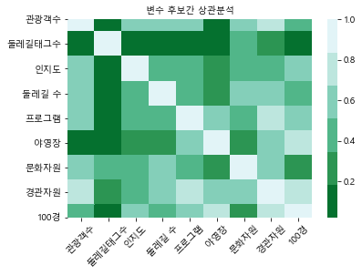
03
탐방객수 영향요인 탐색
제안 2-1 둘레길 분석
히트맵(HeatMap)을 이용한 상관분석
: 두 변수 간에 선형 관계에 대하여 분석
1. 관광객 수에 영향을 미칠 것이라고 예상하는 변수 선정
2. 변수 간의 상관관계 계산
3. Seaborn의 HeatMap을 사용하여 한 눈에 알아보기 쉽게
시각화
둘레길의 수(0.582), 프로그램 수(0.573)
와 관광객 수와의 상관관계가 높음
-> “ 둘레길과 액티비티 요소(프로그램)가
탐방객 수에 영향을 미칠 것이다”
2019 국립공원 기초통계 (국립공원관리공단)

Slide 28




03
데이터 수집 및 정의
제안 2-1 둘레길 분석
출처
타입
비정형데이터
비정형데이터
비정형데이터
정형데이터
키워드
국립공원명칭 22개, 둘레길
명칭 12개, 트레킹, 트래킹,
등산스타그램 등 총 37개
국립공원명칭 22개, 둘레길,
트레킹, 트래킹 총 25개
봉황각, 도봉서원,
산개나리, 생강나무
기본통계, 실태조사, 인지도
내용
해쉬태그, 게시물 내용
댓글, 답글
게시글 총 117280건
게시글 내용
Keyword 당 1000건
총 25000건
구글 이미지의 URL
=>JPG 파일로 변환
총 2654건
2017~2019 기본통계
2017 여가휴양 실태조사
2017 탐방객 실태조사
2017 국립공원별 인지도

Slide 29
03
데이터 전처리
제안 2-1 둘레길 분석
문장
S1
한국어 단어는 형태소로 구성된다.
S2
형태소는 명사와 동사 등으로 구성된다.
형태소
형태소
형태소
한국어
단어
-는
구성
되
-ㄴ다
형태소
-는
명사
-와
구성
되
-ㄴ다
Tokenizing
Number
Number
Number
형태소 → 7
-는 → 3
명사 → 8
····
····
한국어 → 1
단어 → 2
-는 → 3
····
Length Limit 설정
000000˙ ˙ ˙00000NNN
0 | 0 | 0 | 0 | 1 | 2 | 3 | 4 | 5 | 6
0 | 0 | 0 | 7 | 3 | 8 | 9 | 4 | 5 | 6
네이버/다음 블로그 : 키워드=“둘레길”

Slide 30

03
데이터 분석
제안 2-1 둘레길 분석
Output: 둘레길 긍/부정 토픽
RNN Model
Output
긍정/부정/중립 문장
토픽분석
감성분석
Input
형태소
형태소
Input: 둘레길 관련 포스트
<LSTM Model>
<GRU Model>

Slide 31
03
데이터 분석
제안 2-1 둘레길 분석
TF-IDF (Term Frequency – Inverse Document Frequency)
: 문서 내에 있는 각 단어에 대한 중요도를 계산하여 주제어 추출
TF(d, t) : 특정 문서 d에서의 특정 단어 t의 등장 횟수
IDF(d, t) : DF(t)(특정 단어 t가 등장한 문서의 수)에 반비례하는 수
모든 문서에서 자주 등장하는 단어는 중요도가 낮다고 판단하고,
특정 문서에서만 자주 등장하는 단어는 중요도가 높다고 판단
Output: 둘레길 긍/부정 토픽
토픽분석
TF – IDF -> 긍정 / 부정문장일 경우 각각 주제어 추출
감성분석
 | 체험 | 자연 | 소나무 | 전망대 | 출렁다리 | 사진 | 둘레길 | 있다 | 즐기다
Doc1 | 3.82 | 0 | 2.84 | 0 | 0 | 0 | 0 | 1.33 | 2.96
Doc2 | 0 | 0 | 0 | 3.98 | 0 | 3.32 | 0 | 1.60 | 0
Doc3 | 0 | 0 | 0 | 5.72 | 5.61 | 0 | 0 | 0 | 0
Doc4 | 3.43 | 2.87 | 0 | 0 | 0 | 0 | 1.16 | 1.60 | 0
Input: 둘레길 관련 포스트

Slide 32
03
데이터 분석
제안 2-1 둘레길 분석
여유롭다
짜증난다
아름답다
함께
지루하다
아프다
좋다
멋지다
험하다
불편하다
자연
그대로
시원하다
힘들다
지친다

Slide 33
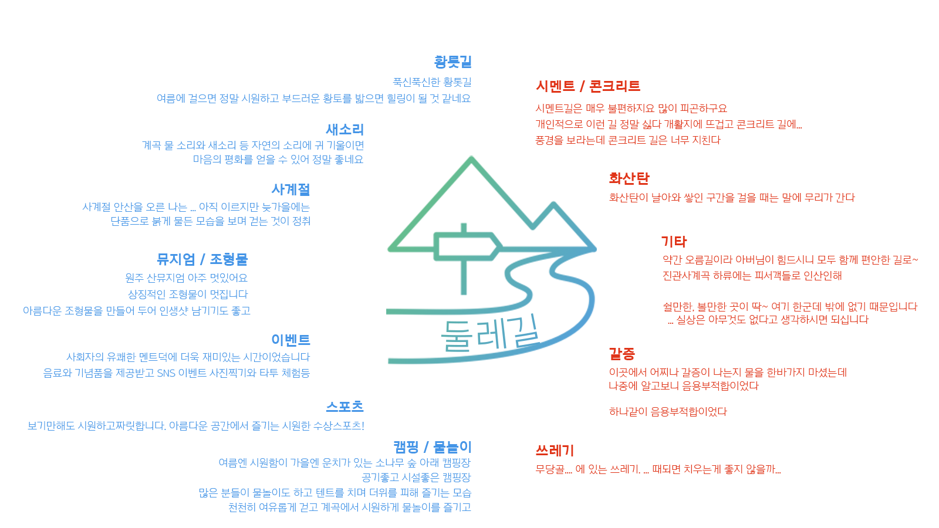
03
데이터 분석 및 결론:흥미요소 추가
제안 2-1 둘레길 분석
긍정
자연친화적
부정
보행쾌적성
볼거리
/즐길거리
편의시설
액티비티
/즐길거리

Slide 34
Part3
2-2 둘레길 컨텐츠기획

Slide 35
03
컨텐츠 분야선정
제안 2-2 둘레길 컨텐츠 기획
(단위:%)
한국인이 좋아하는 취미_성연령별 상위 5위(갤럽리포트)

Slide 36


03
컨텐츠 설계
제안 2-2 둘레길 컨텐츠 기획
-> 둘레길 탐방 유도를 위해 위치기반 퀘스트를 부여
이미지 촬영+ GPS에 기반한 위치 정보를 통해 둘레길 방문여부 검증 또는 퀘스트 수행 여부 확인
흥미 요소를 통해 지속적인 방문 유도
SNS를 통한 주변인과의 경험 공유
기존게임 :
위치기반 서비스를 바탕으로
여러가지 퀘스트를 진행
차별화된 점 :
실시간 공지사항 전달
레벨에 따른 혜택 제공

Slide 37
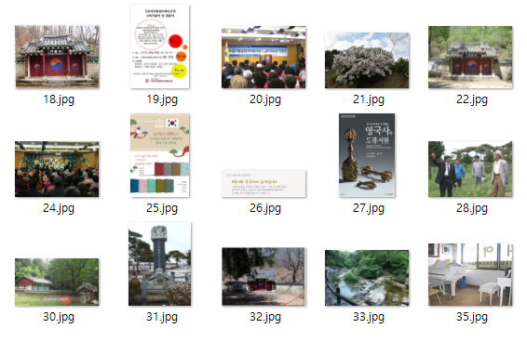
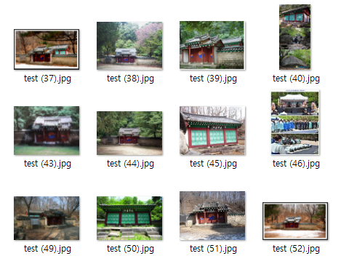
03
필요기술 구현(이미지 데이터 전처리)
제안 2-2 둘레길 컨텐츠 기획
구글에서 크롤링한 이미지 중 Keyword와 관련 없는 이미지 제거
도봉서원 579건 -> 52건 산개나리 695건 -> 242건
봉황각 610건 -> 139건 생강나무 803건 -> 507건
구글 : 키워드==‘산개나리’, ‘생강나무’, ‘도산서원’, ‘봉황각＇

Slide 38

03
필요기술 구현(이미지 데이터 전처리)
제안 2-2 둘레길 컨텐츠 기획
선별한 이미지를 Train Set과 Test Set으로 나누어 학습
이미지 개수가 동일해야 학습의 정확도가 높아서 임의로 40개의 이미지로 학습을 진행
도봉서원
봉황각
산개나리
생강나무
img
train
도봉서원
봉황각
산개나리
생강나무
test
도봉서원 52건 -> Train Set = 30건 Test = 10건
봉황각 139건 -> Train Set = 30건 Test = 10건
생강나무 507건 -> Train Set = 30건 Test = 10건
산개나리 242건 -> Train Set = 30건 Test = 10건
구글 : 키워드==‘산개나리’, ‘생강나무’, ‘도산서원’, ‘봉황각＇

Slide 39
03
필요기술 구현(모델링_학습방법)
제안 2-2 둘레길 컨텐츠 기획
기존 학습방법
전이학습
튜닝 기법
Input
Input
Input
Convolutional
Base
Convolutional
Base
Convolutional
Base
Learning system
Classifier
Classifier
Classifier
Learning system
Learning system
Knowledge
Transfer
Learning system
Prediction
Prediction
Prediction
Frozen
Trained

Slide 40
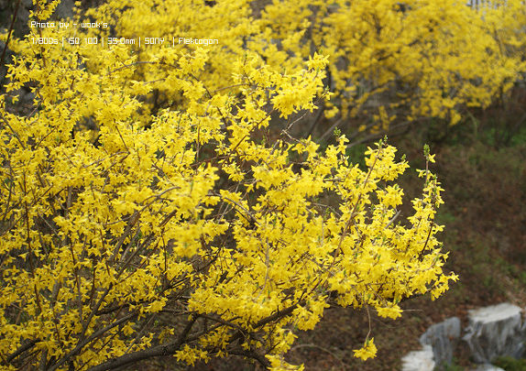
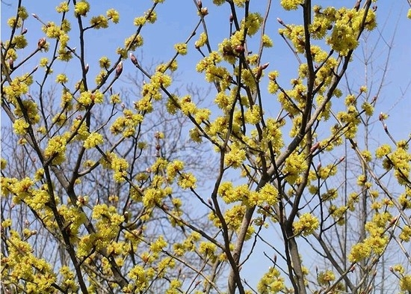
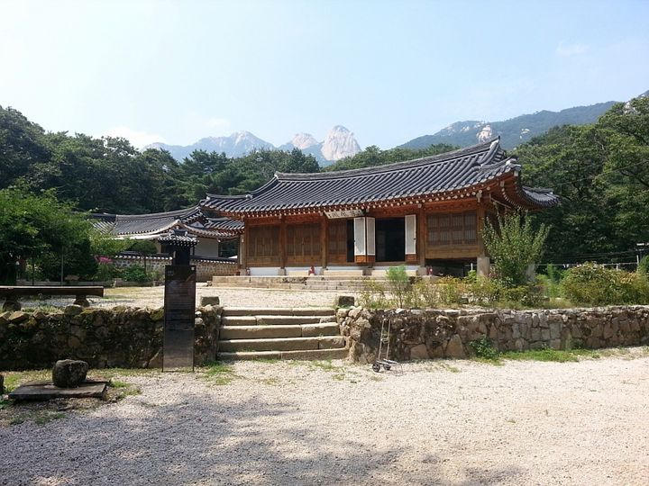
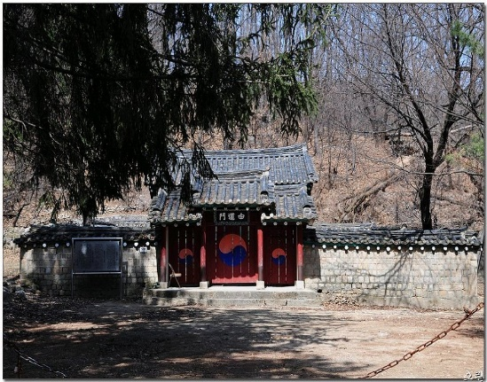
03
필요기술 구현(모델링_학습 및 분류결과)
제안 2-2 둘레길 컨텐츠 기획
꽃 이미지(산개나리, 생강나무) Train Set 160개 Test Set 20개로 모델링 성능 Test
알고리즘 모델 | Acc | Val Acc
NASNetLarge | 95~98% | 70~80%
InceptionResNetV2 | 85~90% | 75~85%
InceptionV3 | 90~95% | 80~90%
ResNet50 | 80~85% | 65~80%
MobileNetV2 | 80% | 58%
실제 이미지 분류 결과
필요기술 구현(모델링_학습결과)
산개나리
99.28%
생강나무
98.97%
InceptionV3 모델이 정확도가 제일 높게 나와 해당 모델을 채택
4가지 Class에 대하여 적용 ( 도봉서원, 봉황각, 산개나리, 생강나무)
봉황각
96.64%
도봉서원
79.83%
알고리즘 모델 | Acc | Val Acc
InceptionV3 | 85% | 70~80%
국립공원탐방정보 앱에 있는 야생화 검색DB를 활용하면 여러 식물에 적용시킬 수 있음

Slide 41
Part3
2-3 둘레길 컨텐츠 UI

Slide 42
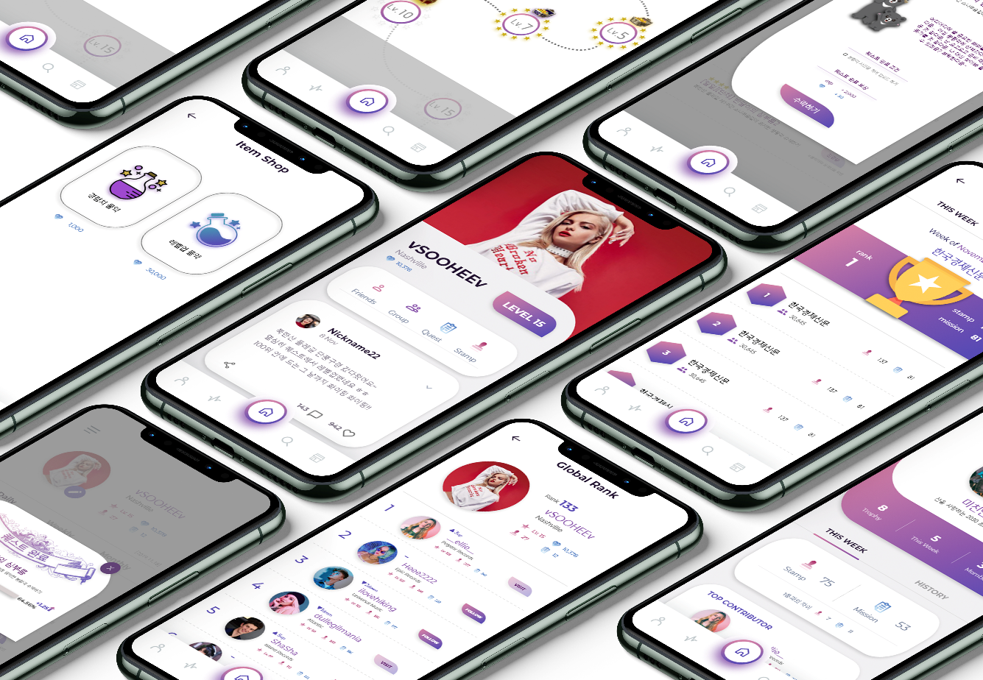
03
서비스 소개
제안2-3 둘레길 컨텐츠 UI
둘레둘레
국립공원 네트워킹 + 위치 기반 둘레길 탐험 RPG 모바일 게임 어플리케이션
기본 컨셉
무분별한 불법 포획이 횡행하여 멸종 위기 종이 되어버린 지리산 반달곰, 그런 밀렵꾼들에게 아버지를 잃은 꼬미는 자연에 홀로 버려져 있었고, 포획 위기에 놓여 있었지만 반달이의 도움으로 위기를 모면한다, 아버지 대신 반달곰의 습성을 조금씩 알려주는 반달이를 꼬미는 껌딱지 마냥 졸졸 따라다니게 된다. 꼬미가 독립하여 어엿한 한 마리의 곰이 되는 그 순간까지, 두 마리의 여정은 지금부터 시작된다.

Slide 43
03
서비스 소개
제안2-3 둘레길 컨텐츠 UI
둘레둘레
국립공원 네트워킹 + 위치 기반 둘레길 탐험 RPG 모바일 게임 어플리케이션
주요 콘텐츠
둘레길 스탬프 투어(GPS, 전자스탬프)
둘레길 탐험 시나리오 퀘스트 및 다양한 흥미유발 액티비티
퀘스트 및 스탬프 획득 지점 위치 안내
획득한 스탬프 수, 달성한 업적 수, 누적 보행 거리 확인
정보 공유, 후기 작성
레벨/업적 달성에 따른 다양한 기념품(상품) 제공
카카오톡, 카카오스토리, 인스타그램, 페이스북, 네이버 밴드 공유 기능

Slide 44
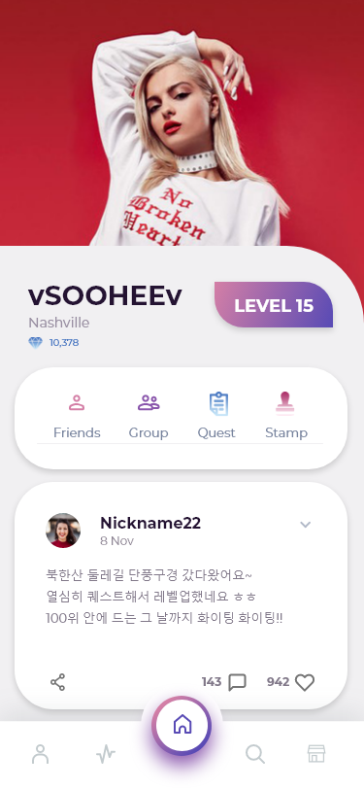
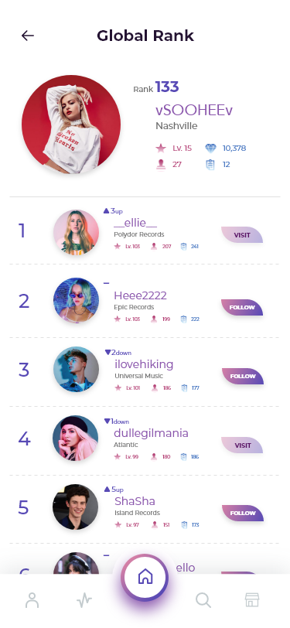
03
서비스 상세-프로필 및 순위
제안2-3 둘레길 컨텐츠 UI
<프로필>
<개인순위>
내 정보/순위
레벨
레벨/스탬프/포인트/업적 현황
닉네임/그룹/포인트
전체 개인 순위
개인 피드

Slide 45
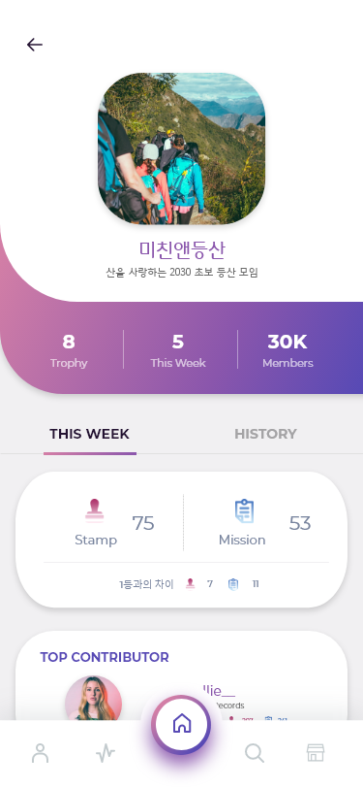
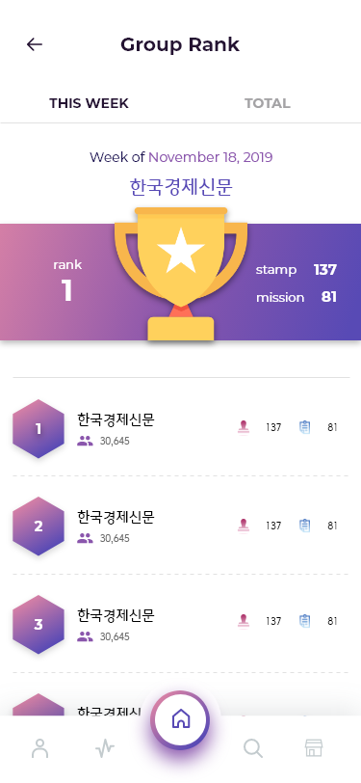
03
서비스 상세-그룹프로필 및 순위
제안2-3 둘레길 컨텐츠 UI
<그룹프로필>
<그룹순위>
금주 순위/누적 순위
그룹정보
내 그룹 스탬프/미션 수행 현황
트로피/금주 순위/멤버수
금주 미션 진행도 현황 및 전적
내 그룹 순위
1등 그룹과의 차이
전체 그룹 순위
금주 기여도 순위

Slide 46
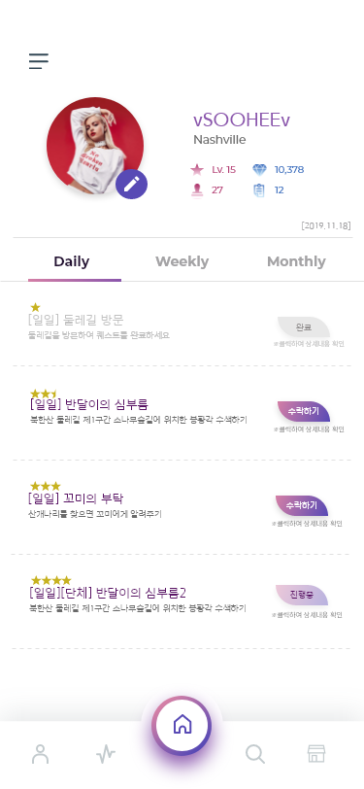
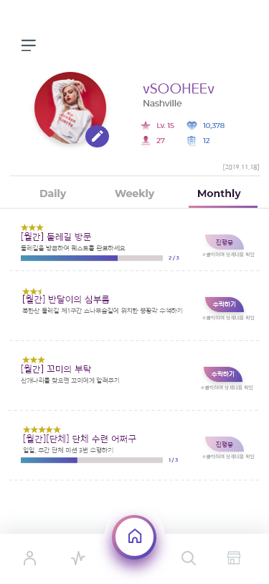
03
서비스 상세-퀘스트
제안2-3 둘레길 컨텐츠 UI
<일일퀘스트>
<월간퀘스트>
오늘 날짜
일일/주간/월간 퀘스트
완료한 퀘스트
진행 중인 퀘스트
퀘스트 진행도
난이도
퀘스트 수락하기
단체 퀘스트

Slide 47
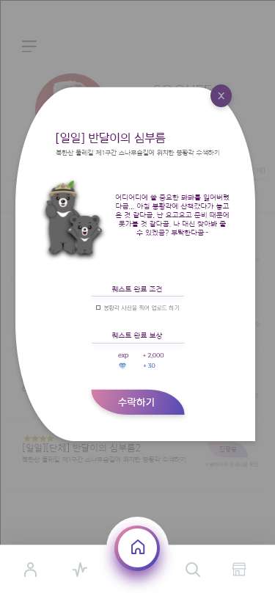
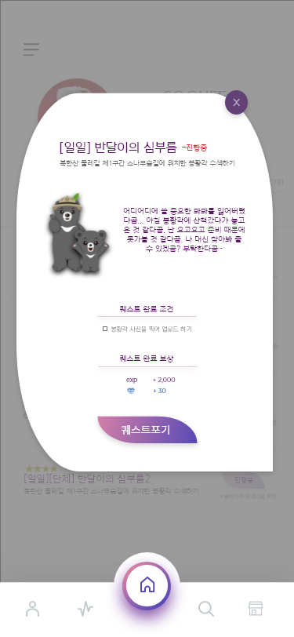
03
서비스 상세-퀘스트
제안2-3 둘레길 컨텐츠 UI
<퀘스트 수락>
<진행중 퀘스트>
닫기 버튼
퀘스트 타이틀 및 정보
진행 중 마크
퀘스트 상세 내용
퀘스트 완료 보상
퀘스트 완료 조건
퀘스트 포기하기
퀘스트 수락하기

Slide 48
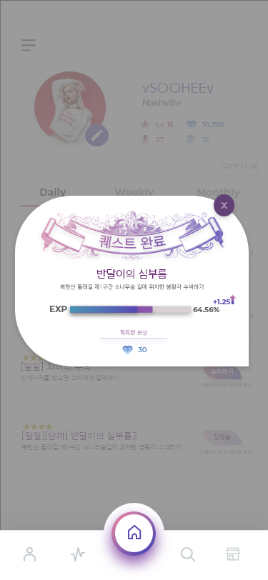
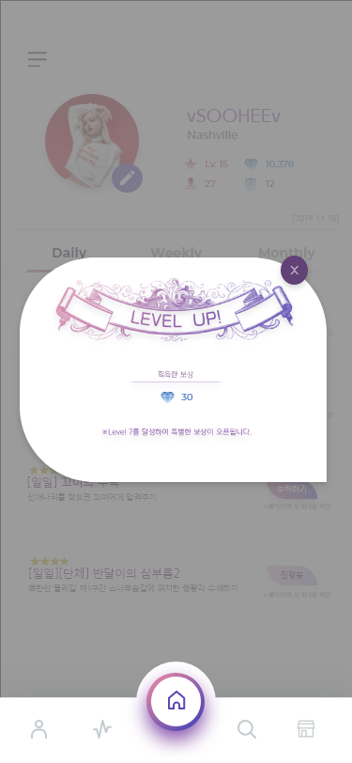
03
서비스 상세-퀘스트
제안2-3 둘레길 컨텐츠 UI
<퀘스트 완료>
<레벨업>
닫기 버튼
퀘스트 정보
획득 경험치
레벨업 보상 포인트
획득 포인트

Slide 49
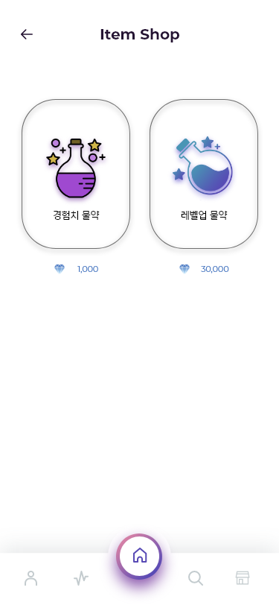
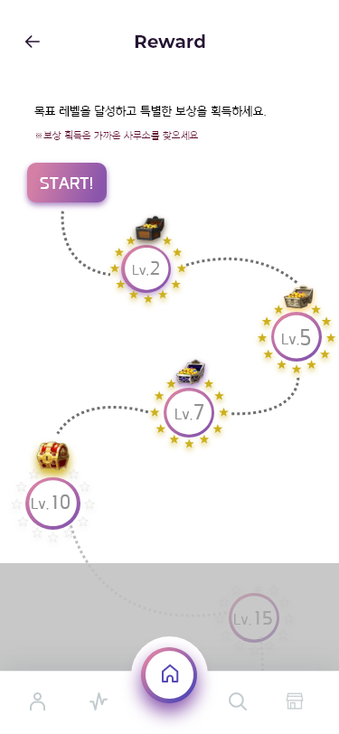
03
서비스 상세-보상 스토어
제안2-3 둘레길 컨텐츠 UI
<아이템 샵>
<레벨업 보상>
목표 달성
게임 아이템
수령 완료 보상
미수령 보상
아이템 가격
다음 목표 레벨
미오픈 레벨 목표

Slide 50
Part4
기대효과

Slide 51
04
기대효과 및 확장 방향
기대효과
대중교통을 대체하여
이동편의성 향상
접근성 향상에 따라
관광 만족도 상승
1
2
- 대중교통 이용률이 높은
- 20대의 진입장벽을 낮춤
- 첫 방문율 향상을 기대
- 관광객에게 좋은 이미지 심어줌
- 재방문율 증가
기대효과
어플 이용에 만족한 사용자들의
자발적 홍보 효과
4
3
게임적 요소를 추가하여
흥미 유도
20대 방문객 증가하면서 SNS게시글 수 증가
SNS홍보로 인한 타연령층 견인효과
- 퀘스트 수행을 통한 성취감 제공
- 랭킹 시스템을 통한 경쟁 심리 자극

Slide 52
감사합니다

